Slide 1

Czym jest rewitalizacja?
Oborniki Śląskie, 15.02.2016 r.

Slide 2
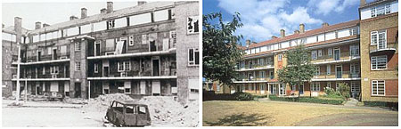
Rewitalizacja - to proces zmian przestrzennych, technicznych, społecznych i gospodarczych, podjętych w interesie publicznym, których celem jest wyprowadzenie obszaru z sytuacji kryzysowej, przywrócenie mu dawnych funkcji bądź znalezienie nowych funkcji oraz stworzenie warunków do jego dalszego rozwoju z wykorzystaniem jego cech endogenicznych
Rewitalizacja jest procesem wieloletnim, prowadzonym przez interesariuszy (m.in. przedsiębiorców, organizacje pozarządowe, właścicieli nieruchomości, organy władzy publicznej, itp.) tego procesu, w tym przede wszystkim we współpracy z lokalną społecznością

Slide 3
Stan kryzysowy – stan spowodowany koncentracją negatywnych zjawisk społecznych (w szczególności bezrobocia, ubóstwa, przestępczości, niskiego poziomu edukacji lub kapitału społecznego, niewystarczającego poziomu uczestnictwa w życiu publicznym i kulturalnym), współwystępujących z negatywnymi zjawiskami w co najmniej jednej ze sfer:
gospodarczej
środowiskowej
przestrzenno-funkcjonalnej
technicznej

Slide 4
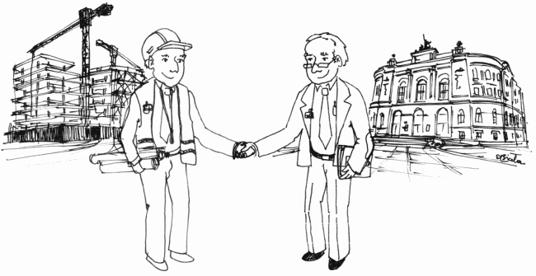

sfera gospodarcza (niski stopień przedsiębiorczości, słaba kondycja lokalnych przedsiębiorstw)
sfera środowiskowa (przekroczenie standardów jakości środowiska, obecność odpadów stwarzających zagrożenie dla życia, zdrowia, ludzi bądź stanu środowiska)

Slide 5
sfera przestrzenno-funkcjonalna (niewystarczające wyposażenie w infrastrukturę techniczną i społeczną, brak dostępu do podstawowych usług lub ich niska jakość, niedostosowanie rozwiązań urbanistycznych do zmieniających się funkcji obszaru, niski poziom obsługi komunikacyjnej, deficyt lub niska jakość terenów publicznych)
sfera techniczna (degradacja stanu technicznego obiektów budowlanych, w tym o przeznaczeniu mieszkaniowym, oraz brak funkcjonowania rozwiązań technicznych umożliwiających efektywne korzystanie z obiektów budowlanych, w szczególności w zakresie energooszczędności i ochrony środowiska)

Slide 6

Program rewitalizacji - inicjowany, opracowany i uchwalony przez radę gminy wieloletni program działań w sferze społecznej oraz gospodarczej lub przestrzenno-funkcjonalnej lub technicznej lub środowiskowej zmierzający do wyprowadzenia obszarów rewitalizacji ze stanu kryzysowego oraz stworzenia warunków do ich zrównoważonego rozwoju, stanowiący narzędzie planowania, koordynowania i integrowania różnorodnych aktywności w ramach rewitalizacji

Slide 7
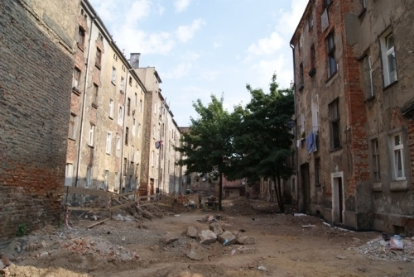
Obszar zdegradowany - obszar, na którym zidentyfikowano stan kryzysowy
Obszar rewitalizacji – obszar obejmujący całość lub część obszaru zdegradowanego, cechującego się szczególną koncentracją negatywnych zjawisk, na którym, z uwagi na istotne znaczenie dla rozwoju lokalnego, zamierza się prowadzić rewitalizację

Slide 8

Projekt rewitalizacyjny - projekt wynikający z programu rewitalizacji, tj. zaplanowany w programie rewitalizacji i ukierunkowany na osiągnięcie jego celów albo logicznie powiązany z treścią i celami programu rewitalizacji zgłoszony do objęcia albo objęty współfinansowaniem UE z jednego z funduszy strukturalnych albo Funduszu Spójności w ramach programu operacyjnego

Slide 9

Wytyczne w zakresie rewitalizacji w programach operacyjnych na lata 2014-2020 Ministerstwa Infrastruktury i Rozwoju z dnia 03.07.2015 r.
Ustawa o rewitalizacji z dnia 09.10.2015 r. (Dz. U. z 2015, poz. 1777)

Slide 10

Rewitalizacja miasta (gminy) jako kierunek rozwoju?

Slide 11
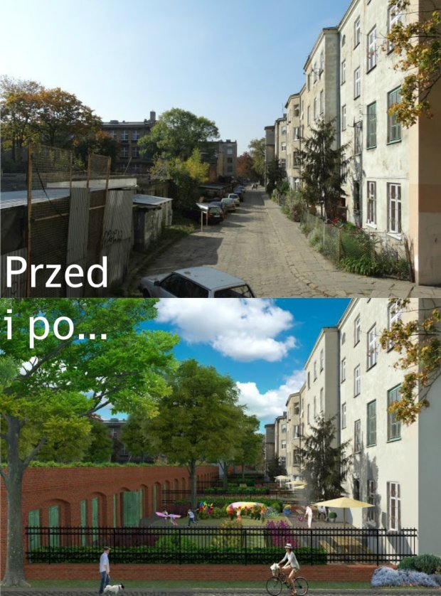
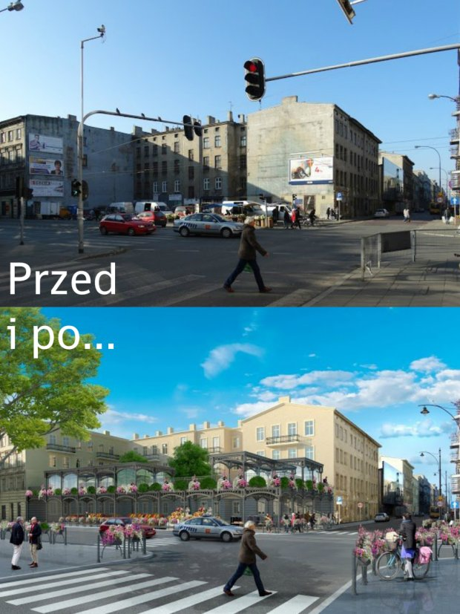
Przykłady dobrych praktyk (Łódź):

Slide 12
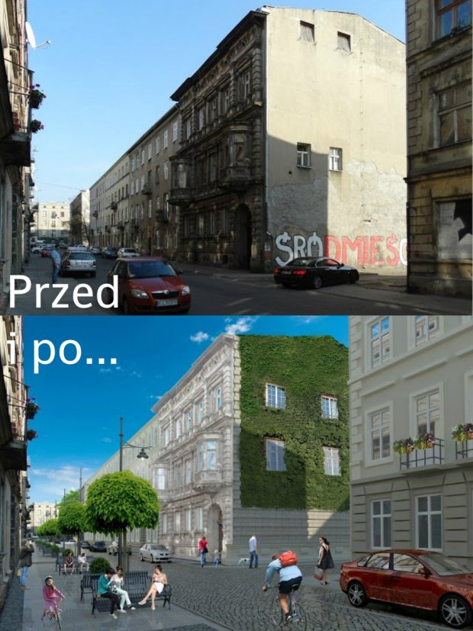
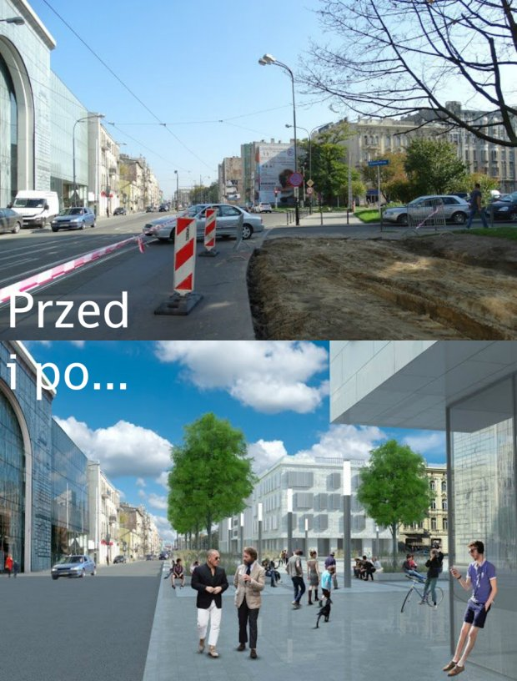

Slide 13
Mamy program rewitalizacji, co dalej?

Slide 14
Dziękuję za uwagę
Anna Jasinowska-Czarny
www.unika.net.pl

